Slide 1


Métodos estatísticos
Universidade Federal da Bahia
Departamento de Ciência da Computação
Patrick Ferraz

Slide 2
O que é?
“É um conjunto de técnicas para a coleta, organização, análise e interpretação de dados.”

Slide 3
Conceitos básicos
População
Amostra
Parâmetro
Estimador do Parâmetro
Dedução
Indução

Slide 4
Conceitos básicos
Dedução
População
Estimativas
estatísticas
Amostra
Amostragem
Estimador do parâmetro
Número de indivíduos
Média, Mediana, Moda
etc
Parâmetro
Número de indivíduos
Média, Mediana, Moda
etc
Indução
Notes:
Probabilistica: aleatória simples, estratiticada, sistemática, por áreas, conglomerado ou grupo
Não Probabilistico: acidental ou conveniência, julgamento, quotas

Slide 5
Objetivos e áreas
Objetivos
  Redução dos dados
  Inferência
  Identificação de associações ou relacionamentos
Grandes áreas
  Amostragem e planejamento de experimentos
  Estatística descritiva ou anaĺise exploratória dos dados
  Probabilidade
  Estatística inferencial

Slide 6
Dados
Objetos
Variáveis
Escalas
Variável aleatória
Qualitativa
Quantitativa
Nominal
Discreta
Ordinal
Contínua

Slide 7
Estatística descritiva
Apresentações tabulares
Apresentações gráficas
Medidas estatísticas

Slide 8
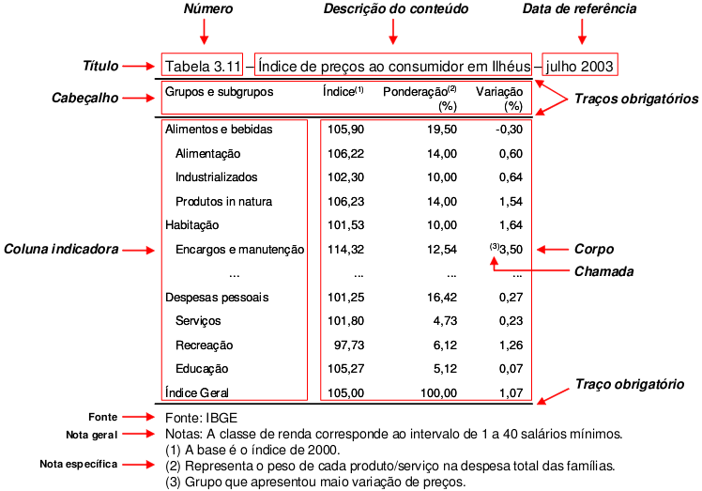
Estatística descritiva
Apresentações tabulares
Apresentações gráficas
Medidas estatísticas

Slide 9
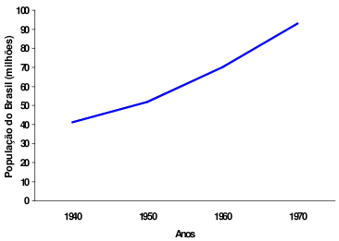
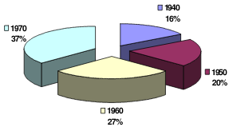
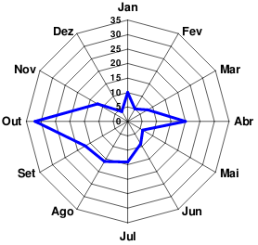
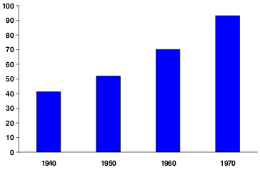
Estatística descritiva
Apresentações tabulares
Apresentações gráficas
Medidas estatísticas

Slide 10
Estatística descritiva
Apresentações tabulares
Apresentações gráficas
Medidas estatísticas

Slide 11
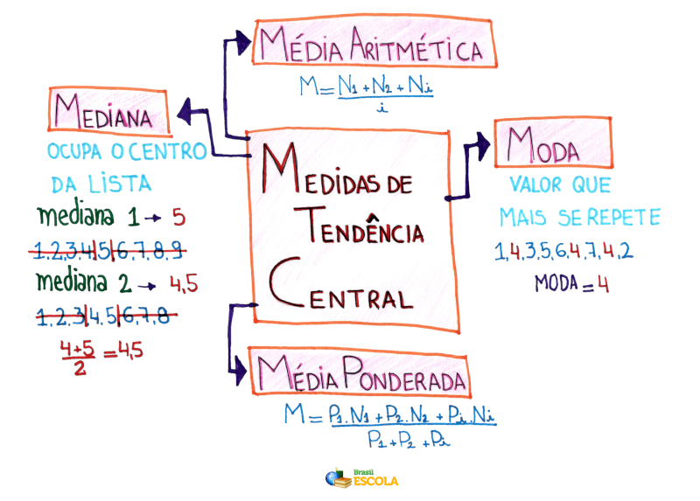
Estatística descritiva - Medidas estatísticas
Medidas de tendência central
    média
    mediana
    moda

Slide 12
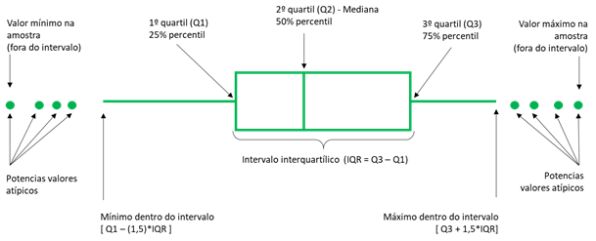
Estatística descritiva - Medidas estatísticas
Medidas de posição ou separatrizes
    quartis, decis, percentis

Slide 13
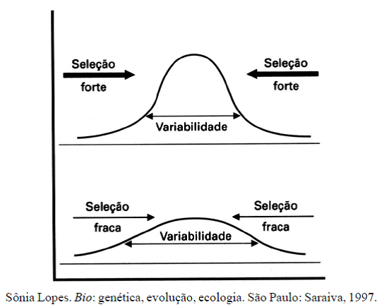
Estatística descritiva - Medidas estatísticas
Medidas de dispersão
    amplitude
    variância
    desvio padrão
    coeficiente de variação

Slide 14
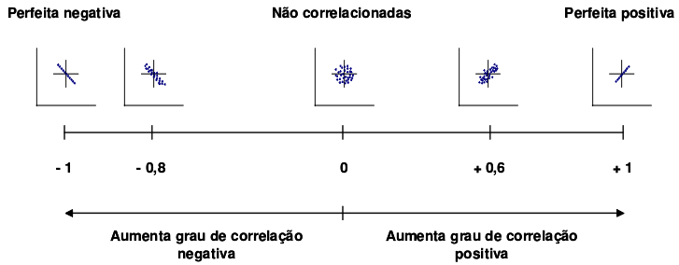
Probabilidade e Inferência - Correlação

Slide 15
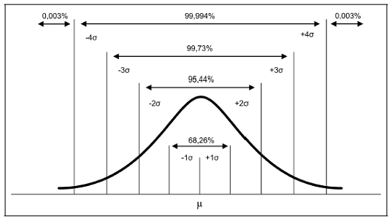
Probabilidade e Inferência - Distribuição normal
Fonte: http://www.portalaction.com.br/probabilidades/62-distribuicao-normal

Slide 16
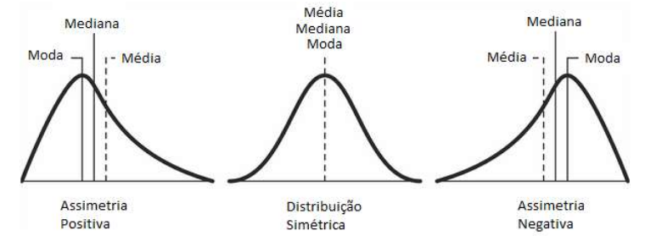
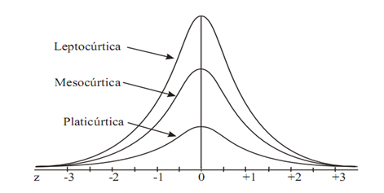
Probabilidade e Inferência - Distribuição de frequência
Skewness
Curtose

Slide 17
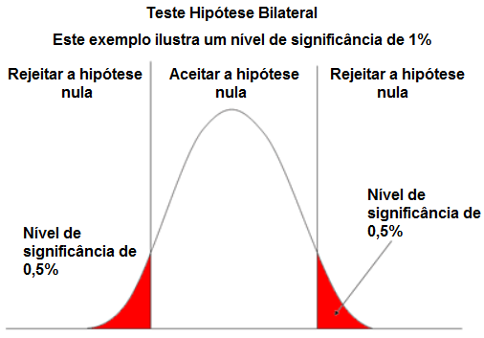
Probabilidade e Inferência - Validação
Teste da hipótese nula (H0)
  Probabilidade de significância (valor p)
  Rejeita se p < 0,05
  p depende do teste e da hipótese nula
Fonte:http://www.learningaboutelectronics.com/Artigos/Calculadora-teste-de-hipotese-estatistica.php

Slide 18
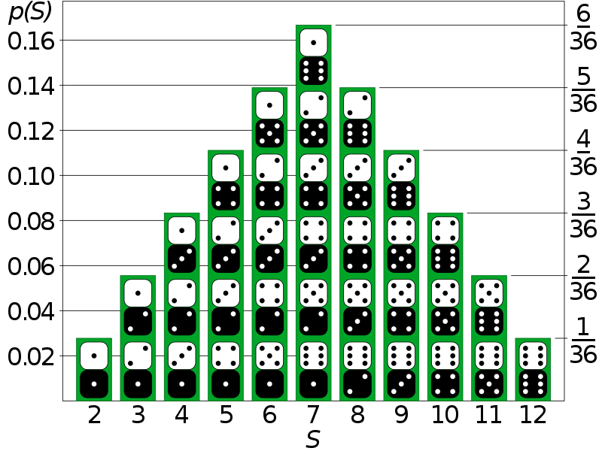
Probabilidade e Inferência - Validação
H0: São uniformes e a probabilidade de cair para cima é a mesma para os seis lados
Soma igual a 12 é de 1/36 = 0.028
  Nível de significância = 0.05.
  p = 0.028
Fonte: https://pt.wikipedia.org/wiki/Vari%C3%A1vel_aleat%C3%B3ria

Slide 19
Referências
Faria, J.C.. “Notas de aula expandidas”. Universidade Estadual da Bahia. <disponível em: https://nbcgib.uesc.br/lec/download/faria/apostilas/CET018_10ed_1pf.pdf>

